Slide 1
Slikanje
Likovna naloga
Juan Gris: Moški v kavarni iz leta 1914
https://sl.wikipedia.org/wiki/Kubizem

Slide 2
cilji
Dijak:
bogati osnovnošolsko znanje o barvah;
ustvari kompozicijo po izbranih oblikovalnih načelih;
usvoji likovni pomen barvnih odnosov (harmonij in kontrastov);
razvija občutek za barvna ravnovesja;
samoiniciativno zbira materiale in orodja za likovno izražanje;
samostojno in dosledno oblikuje slikarsko nalogo;
razvija občutljivost za barvno skladnost;

Slide 3
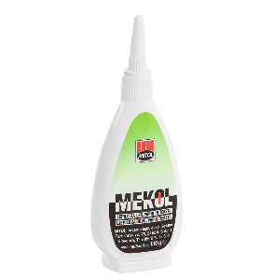
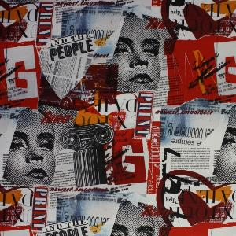
MATERIALI
ŠELESHAMER A3 (BARVA NI POMEMBNA)
RAZLIČNI MATERIALI ZA KOLAŽ (BARVNI PAPIR, REVIJE, ČASOPIS, VRVICE, KARTONI, FOTOGRAFIJE….)
MEKOL LEPILO
ŠKARJE

Slide 4
Likovna naloga - IZDELAVA OSEBNEGA SIMBOLA
.
Na šeleshamer A 3 boš izdelal kolaž, kjer boš sestavil svoj OSEBNI SIMBOL.
Simboli so lahko dogovorjeni (npr. črke, matematični simboli, kemijski simboli, stavčna ločila, glasovni simboli …), lahko so obče sprejeti (državni, verski in ideološki simboli), lahko so pa povsem osebni simboli.
Peter Paul Rubens, Parisova sodba, 1636
https://www.gnosis.art.pl/iluminatornia/sztuka_o_inspiracji/pablo_picasso/picasso_gitara.htm
Poišči simbol na likovnem delu.
Če te zanima, kje so še skriti simboli v likovnih delih, si oglej video:
https://www.youtube.com/watch?v=uIjJd1kPqzQ

Slide 5
SIMBOL
SIMBOL JE NEKAJ KAR IMA DODATEN POMEN, PRENESEN POMEN – ZNAMENJE ALI PODOBA, KI NAKAZUJE NEKO PRESEŽNO POMENSKO VREDNOST
V likovni umetnosti – predmet v najširšem pomenu besede (oseba, žival, rastlina, kamen, geometrijski lik, barva, število), ki se v danem vsebinskem kontekstu razkriva kot nosilec dodatne vsebine
Vse, kar s svojo podobo in osnovnim pomenom nakazuje presežno vsebino, ima v likovnem delu vrednost simbola.
V i – učbeniku (https://eucbeniki.sio.si/lum/3383/index4.html) si oglej poglavje LIKOVNA UMETNOST. Spoznal boš razliko mes simbolom, atributom, poosebitvijo in alegorijo.

Slide 6
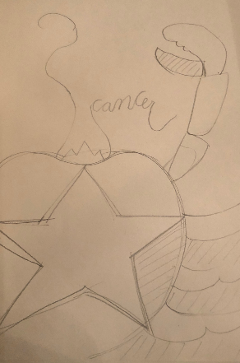
SKICA
Nariši pet ali več značilnih simbolov, ki označujejo tebe ali tvoj značaj. Lahko opišeš, kaj simbolizirajo. Združi jih v en večji simbol in ga nariši na šeleshamer A3 v asimetrični kompoziciji.
Foto: Jasmina Žagar, skice dijaki Gimnazije Novo mesto

Slide 7
BARVE
V likovno delo vključi enega od kontrastov.
Snov o barvnih kontrastih ponovi v i- učbeniku v poglavju BARVNA TEORIJA IN RABA BARVE:
https://eucbeniki.sio.si/lum/3176/index3.html
Toplo-hladni kontrast
https://eucbeniki.sio.si/lum/3176/index3.html

Slide 8
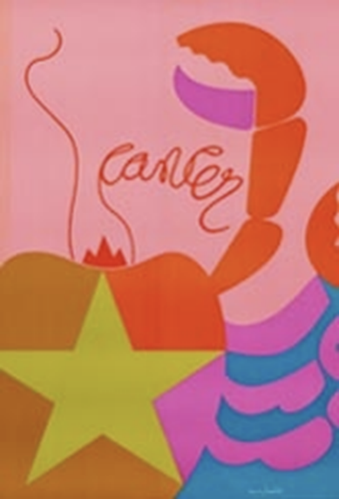
PRIMER
Foto: Jasmina Žagar, kolaž dijak Gimnazije Novo mesto

Slide 9
PSIHOLOŠKE ZNAČILNOSTI BARVE
Psihološke značilnosti barv
vznemirjenje, strast, nevarnost
ekstravagantnost, razkošje, vzvišenost
harmoničnost, razum, hladnost
svežina, mladost, umirjenost
optimizem, blaženost, toplina
aktivnost, kreativnost, okusnost
V likovno nalogo vključi tudi psihološke značilnosti barve.
Simbol izdelaj v barvah , ki imajo zate poseben pomen.
Več o barvah si lahko prebereš:
http://pefprints.pef.uni-lj.si/2371/1/diplomsko_delo_Barbara_Gabrov%C5%A1ek.pdf
Opozorilo: prikaz temelji na statističnem povprečju, ki se lahko razlikuje od našega osebnega dojemanja barv.

Slide 10
TEHNIKA - KOLAŽ
Pablo Picasso (1881-1973) - Kitara, 1913.
Kolaž je likovna kompozicija, ustvarjena iz različnih materialov - kartona, izrezkov iz časopisnega papirja, izrezkov iz barvnega papirja, tekstila, fotografij itd. Ti izrezki so nalepljeni ali kako drugače pritrjeni na nosilec in lahko nastopajo samostojno ali pa jih ustvarjalec združi z elementi risbe ali poslikave. sodobnega časa.
Oglej si kratek posnetek izdelave kolaža umetnika Henri Matissa.
https://www.youtube.com/watch?v=GN0okOq8Hyc
https://www.gnosis.art.pl/iluminatornia/sztuka_o_inspiracji/pablo_picasso/picasso_gitara.htm

Slide 11
Kolaž je pomenil tudi drugačno razmišljanje o tem, kaj je umetniško delo, kakšen je status umetnine kot avtorskega dela, in prvi zabrisal ločnico med umetniškim delom in popularno kulturo. Kot miselni koncept je dodobra spreobrnil razumevanje umetnosti; brez njega težko dojamemo celovitost ne samo modernističnega likovnega izraza, ampak tudi, morda še težje, ustvarjalnost postmoderne dobe in sodobnega časa.
Iz kolaža so se razvile likovne tehnike, ki so v marsičem zaznamovale tok umetnosti XX. stoletja: asemblaž, dekolaž in fotomontaža.
Na svetovnem spletu poišči primere različnih tehnik, ki so se razvile iz kolaža.
Primer:
https://www.youtube.com/watch?v=nYKhQL2EFCA

Slide 12
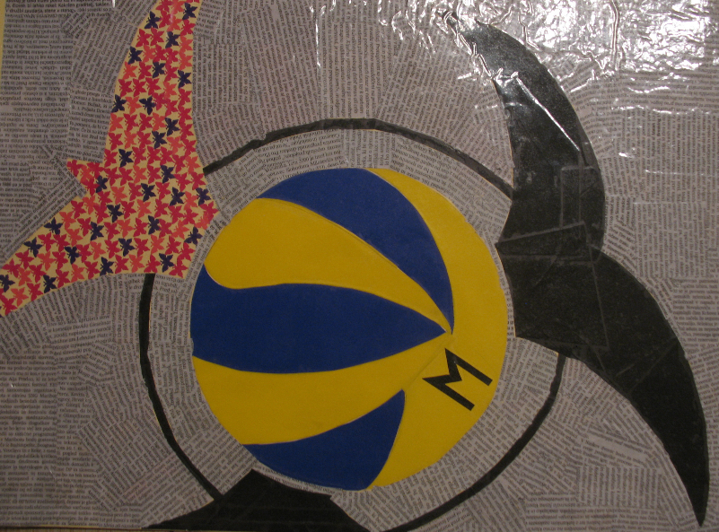
PRIMER IZDELANEGA
KOLAŽA
Foto: Jasmina Žagar, kolaž dijak Gimnazije Novo mesto

Slide 13
IZDELAJ FOTOGRAFIJO IZDELKA PO FAZAH
Oddaj fotografije v spletno učilnico.
Opiši faze dela.

